Slide 1
«Час занимательной математики»

Slide 2
Категории
Веселые
вопросы
Задачи со
спичками
Логические
задачи
Сказочные
задачи
В мире чисел
Разминка
Задачи на расположение
Ребусы
Логогрифы

Slide 3
Веселые вопросы
В одной семье два отца и два сына. Сколько это человек?
Три:
дед, отец и внук

Slide 4
Веселые вопросы
В семье 5 братьев. У каждого из них есть одна сестра. Сколько всего детей в семье?
шесть

Slide 5
Веселые вопросы
Тройка лошадей за час пробежала 30 км. Сколько километров за час пробежала каждая лошадь?
30 км

Slide 6
Веселые вопросы
Двое играли в шахматы 4 часа. Сколько времени играл каждый?
4 часа

Slide 7
Веселые вопросы
Петух, стоя на одной ноге, весит 5 кг. Сколько он будет весить, если встанет на обе ноги?
5 кг

Slide 8
Веселые вопросы
Что легче: пуд железа или пуд ваты?
одинаково

Slide 9
Веселые вопросы
Мотоциклист ехал в поселок. По дороге он встретил три легковые машины и грузовик. Сколько всего машин шло в этот поселок?
Ни одной

Slide 10
Веселые вопросы
Из Москвы в Петербург вышел поезд со скоростью 60 км/ч, а из Петербурга в Москву вышел второй поезд со скоростью 70 км/ч. Какой из поездов будет дальше от Москвы в момент встречи?
При встрече поезда окажутся на одинаковом расстоянии от Москвы

Slide 11
Задачи со спичками
Задача 1
Из спичек построен дом . Переложить две спички так, чтобы дом повернулся другой стороной.
Решение:

Slide 12
Задачи со спичками
Задача 2
Спичечный рак ползет вверх. Переложить три спички так, чтобы он пополз вниз.
Решение:

Slide 13
Задачи со спичками
Задача 3
В спичечной фигуре переложить три спички так, чтобы получилось три равных квадрата.
Решение:

Slide 14
В мире чисел
Какая цифра в переводе с латинского означает " никакая"?
«0»
?

Slide 15
В мире чисел
В каком числе столько же цифр, сколько букв в его названии?
сто
?

Slide 16
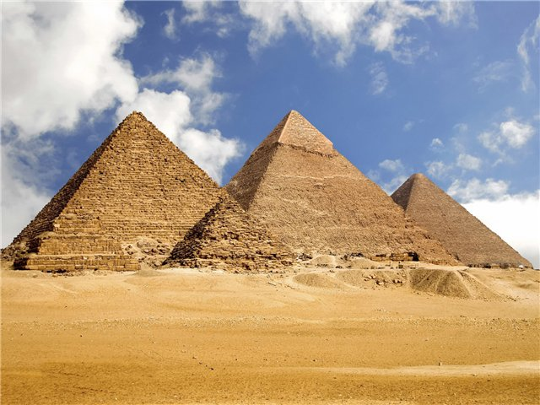
В мире чисел
На гробнице египетской пирамиды начертано число, которое делится на все числа от 1 до 10 включительно без остатка. Найдите это число из предложенных ниже:
5050 2520
1045 5255
2520
?

Slide 17
В мире чисел
Какие числа на Руси называли ЛОМАНЫМИ?
дроби
?

Slide 18
В мире чисел
Какие три числа при сложении и умножении дают одинаковые результаты?
1, 2, 3
?

Slide 19
Логогрифы
В первой части логогрифа надо догадаться, о каком слове говорится. Затем в отгаданное слово вставить добавочную одну или две буквы, и получить новое слово.
Арифметический я знак,
В задачнике найдешь меня
Во многих строчках.
Лишь «О» ты вставишь
Зная как, и я – географическая точка.
плюс - полюс

Slide 20
Логогрифы
Я – цифра меньше десяти,
Меня тебе легко найти.
Но если букве «Я» прикажешь
Рядом встать,
Я – все: отец, и ты, и я, и мать.
семь - семья

Slide 21

Логогрифы
Я – пространственное тело,
И не сложен я с натуры.
Если ж вставишь «Л» умело,
Стану домом для культуры.
куб-клуб

Slide 22
Фразеологическая математика
Очень глуп – у него всего … извилины
Очень горько плакать – плакать в … ручья
Абсолютно не нужен – как собаке … нога
Очень умен – … пядей во лбу
Что-то лишнее, не нужное – … колесо в телеге
Наивысший подъём, взлет – … вал
Не общаться, не выходить из дома – жить в … стенах
Будь точен и внимателен – … раз отмерь, … отрежь

Slide 23
Разминка
Вопрос 1
Какое число делится на все числа без остатка?
ноль

Slide 24
Разминка
Вопрос 2
К однозначному числу приписали такую же цифру. Во сколько раз увеличилось число?
В 11 раз

Slide 25
Разминка
Вопрос 3
Назовите самое маленькое натуральное число?
единица

Slide 26
Разминка
Вопрос 4
На какой угол поворачивается солдат по команде «кругом»?
180°

Slide 27
Разминка
Вопрос 5
Сколько существует цифр?
десять

Slide 28
Разминка
Вопрос 6
Сколько нулей в записи числа миллиард?
девять

Slide 29
Разминка
Вопрос 7
Назовите наименьшее семизначное число.
Миллион

Slide 30
Разминка
Вопрос 8
Сколько останется у квадрата углов, если один из них отрезать?
5

Slide 31
Задачи на расположение
Расположите четыре прямые таким образом, чтобы образовалось 16 прямых углов.

Slide 32
Задачи на расположение
Расположите три одинаковых квадрата таким образом, чтобы получилось семь квадратов.

Slide 33
Задачи на расположение
Расположите семь окружностей таким образом, чтобы образовались 12 восьмерок.

Slide 34
Задачи на расположение
Расположите изображенные на рис. два острых угла таким образом, чтобы образовались четыре тупых угла.

Slide 35
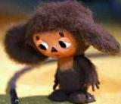
Сказочные задачи
Чебурашка купил в магазине 7 одинаковых тетрадей в клетку. Какую сумму он заплатил?
200 руб, 307 руб, 154 руб
154 рубля

Slide 36

Сказочные задачи
Рост Буратино 1 м, а длина его носа раньше была 9 см. Каждый раз, когда Буратино врал, длина его носа удваивалась. Как только длина его носа стала больше его роста, Буратино перестал врать. Сколько раз он соврал?
4

Slide 37
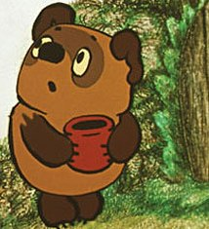
Сказочные задачи
Когда Винни – Пух и Пятачок пришли в гости к Кролику, Винни – Пух съел 4 банки сгущенного молока и 8 банок меда. Кролик и Пятачок съели каждый по четверть того, что съел Винни. Сколько банок сгущенного молока было у Кролика,
если после ухода гостей ничего не осталось?
6 банок

Slide 38
Ребусы.

Slide 39


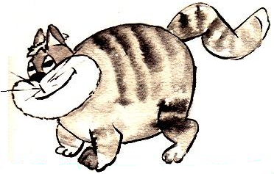
Ребусы.
ОК
ОК
3,2,1
К
ОТ
З
Е
Р
КАЛО
1

Slide 40
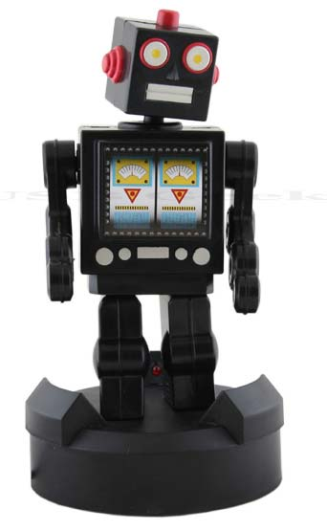
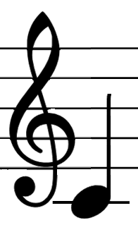

Ребусы.
Ь
Ь
Д
О
РОБ
ОТ
2

Slide 41
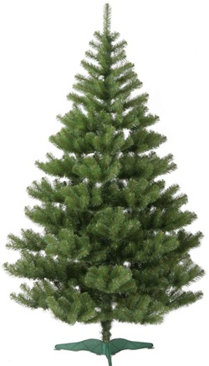
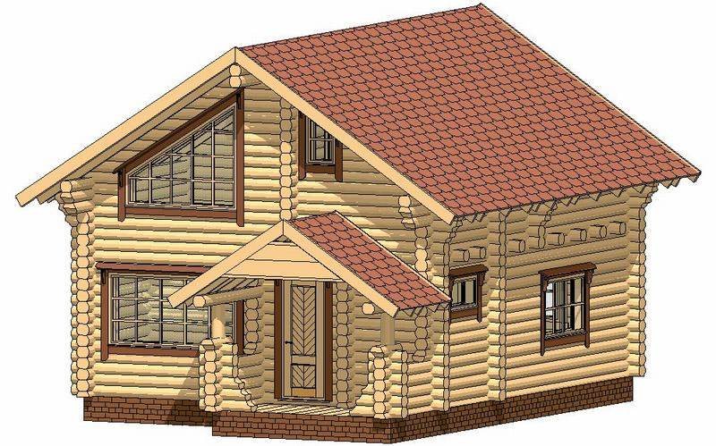

Ребусы.
ЗА
ЯЦ
ДАЧА
3

Slide 42


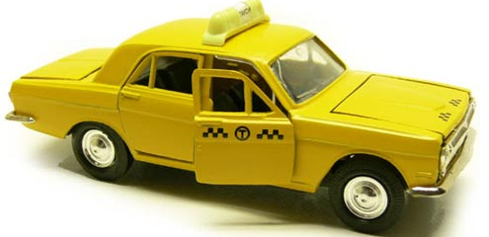

Ребусы.
ИР
ИР
ТРАНСПОРТ
4

Slide 43

Ребусы.
Т
1,2,Т
…
КВА
Д
Д
КВА
Р
А
5

Slide 44
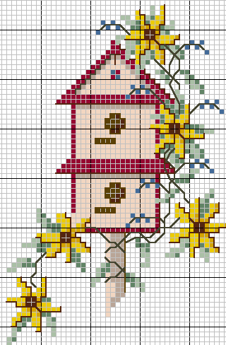



Ребусы.
Ц
И
Р
К
Ь
Ь
ЦИРК
УЛ
ЕЙ
6

Slide 45
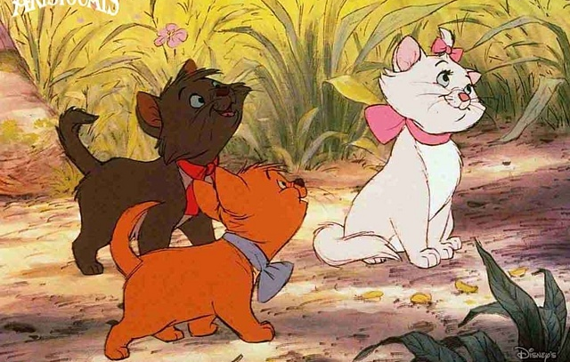
Логические задачи.
В квартирах № 1, № 2, и № 3 жили три котенка: белый, черный и рыжий. В квартирах № 1 и № 2 жил не черный котенок. Белый жил не в квартире № 1. В какой квартире жил какой котенок?
№3
№2
№1

Slide 46
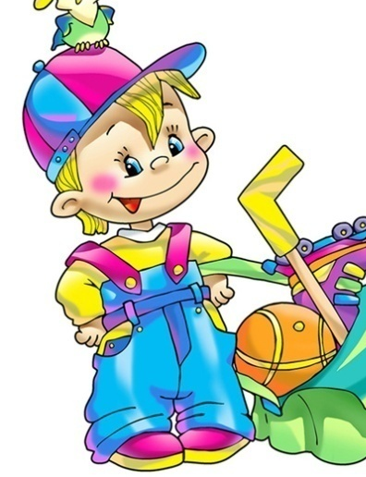


Логические задачи.
Три мальчика: Миша, Сережа и Гриша живут в одном подъезде на разных этажах: пятом, седьмом и восьмом. Миша живет не ниже Гриши, а Сережа не выше Гриши. Кто из мальчиков на каком этаже живет?
Гриша
Сережа
Миша
8
7
5

Slide 47
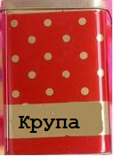
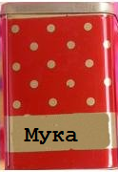

Логические задачи.
В трех ящиках находится крупа, мука и сахар. На одном из них написано «Крупа», на другом «Мука», на третьем «Крупа или сахар». В каком ящике что находится, если содержимое каждого из них не соответствует надписи?
сахар
крупа
мука

Slide 48
Используемые источники:
https://tursputnik.com/2016/08/samye-znamenitye-i-poseschaemye-mesta-mira.html
https://yandex.ru/collections/card/5e906ac9bf5a968589ea0aec/
https://yandex.ru/images/search?pos=0&cbir_id=2453834%2FnbUEiLii_
5L8ZKwq5PbPBQ&img_url=https%3A%2F%2Flive4fun.ru%2Fdata%2Fold_
pictures%2Fimg_4738044_5540_21.jpg&rpt=imagelike
https://sun9-33.userapi.com/c625627/v625627810/5fff/hEao6DDacXI.jpg
https://konkurs-dlya-pedagogov.info/wp-content/uploads/2014/02/021814_0643_11.jpg
https://d23.com/app/uploads/2016/10/780x463-100616_home-made-disney-halloween-costumes_11.jpg
https://sun9-67.userapi.com/c854416/v854416966/73ea7/usKT-sbxlb8.jpg
https://s1.slide-share.ru/s_slide/11e169b994af06f549ff0632b40a31ff/e63197f0-28bf-4160-9bbf-a631ade87177.jpeg
https://prikolnye-kartinki.ru/img/picture/Oct/24/c7b62333c6adfecc6607016505ac4da5/mini_8.jpg
https://i.pinimg.com/236x/d2/29/71/d229716e0a6252243b28e30eb434d7d7--red-dots-polka-dots.jpg
Ребусы le-savchen.ucoz.ru

